Slide 1
Materi Pertemuan 6 Pengolahan Citra
Segmentasi Citra
Toni Arifin, ST., M.Kom
0430059101

Slide 2
Pembahasan 1
Pendahuluan
Edge based:
Mendeteksi discontinuities
Edge Linking and Boundary detection
Region based:
Thresholding
Region Growing
Region Merging and Splitting
Clustering
Hybrid

Slide 3
Target Luaran
Memberikan pemahaman kepada mahasiswa tentang:
karakteristik dasar dari berbagai algoritma segmentasi
proses filtering untuk mendeteksi titik, garis, dan tepi

Slide 4
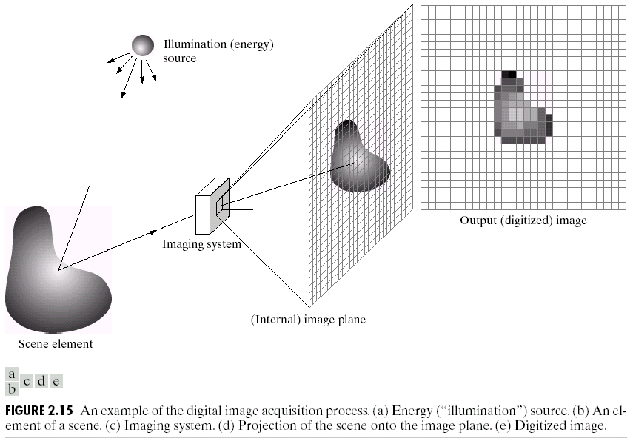
Key Stages in Digital Image Processing
Image Restoration
Morphological Processing
Image Enhancement
Segmentation
Image Acquisition
Object Recognition
Representation & Description
Problem Domain
Colour Image Processing
Image Compression
Images taken from Gonzalez & Woods, Digital Image Processing (2002)

Slide 5
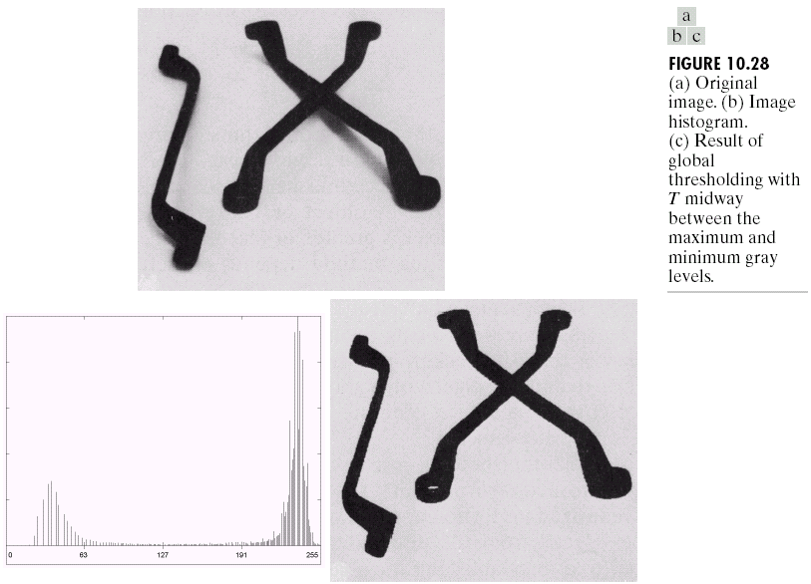
Key Stages in Digital Image Processing: Segmentation
Image Restoration
Morphological Processing
Image Enhancement
Segmentation
Image Acquisition
Object Recognition
Representation & Description
Problem Domain
Colour Image Processing
Image Compression
Images taken from Gonzalez & Woods, Digital Image Processing (2002)

Slide 6
Pendahuluan
Segmentasi merupakan proses mempartisi citra menjadi beberapa daerah atau objek
Segmentasi citra pada umumnya berdasar pada sifat discontinuity atau similarity dari intensitas piksel
Tujuan
membagi citra menjadi beberapa daerah (Region of Interest (ROI)) yang homogen berdasarkan kriteria kemiripan tertentu
menyederhanakan ataupun mengubah representasi citra menjadi sesuatu yang lebih bermakna dan mudah dianalisa.
**Kesalahan pada proses segmentasi akan mempengaruhi proses pengenalan dan pemahaman citra pada tingkat yang lebih lanjut

Slide 7
Pendahuluan (Lanjutan)
Pendekatan discontinuity:
mempartisi citra bila terdapat perubahan intensitas secara tiba-tiba (edge based)
Pendekatan similarity:
mempartisi citra menjadi daerah-daerah yang memiliki kesamaan sifat tertentu (region based)
contoh: thresholding, region growing, region splitting and merging

Slide 8
Pendahuluan (Lanjutan)
Segmentasi membagi citra menjadi region-region atau objek-objek Level sampai sejauh mana pembagian bisa dilakukan tergantung pada permasalahan yang diselesaikan.

Slide 9
Pendahuluan (Lanjutan)
Secara umum algoritma-algoritma segmentasi didasarkan pada satu di antara dua buah karakteristik intensitas, yaitu diskontinuitas dan similaritas. Pada kategori pertama, pendekatan yang dilakukan adalah mempartisi citra berdasarkan pada perubahan intensitas yang cukup cepat, seperti tepian citra. Kategori kedua didasarkan pada kemiripan area citra menurut kriteria yang sudah ditentukan. Thresholding, region growing, dan region splitting/merging adalah contoh-contoh metode pada kategori dua.

Slide 10
Region of Interest Processing (ROI)
memungkinkan pengguna untuk mengakses bagian tertentu dari sebuah citra digital untuk diolah secara berbeda.
Fitur ini menjadi sangat penting, apabila terdapat bagian atau area tertentu dari citra digital yang dianggap lebih penting dari area yang lainnya.

Slide 11
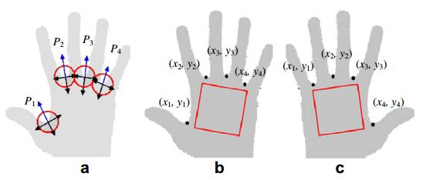
Region of Interest Processing (ROI)
Process image only in the predefined area.
The predefined area is called “Region Of Interest” (ROI).
Function is the same as before but applied to only ROI.

Slide 12
Pendekatan Edge-Based
Kekurangannya: belum tentu menghasilkan edge yang kontinue, mengakibatkan terjadinya kebocoran wilayah (wilayah-wilayah yang tidak tertutup)
Prosedur:
Melakukan proses deteksi sisi dengan operator gradient. Masukannya citra gray level dan keluarannya citra edge (biner)
Citra Masukan
Deteksi Sisi
Citra Edge

Slide 13
Mendeteksi discontinuity
Terdiri dari: deteksi titik, deteksi garis, deteksi sisi
Dapat menggunakan mask/kernel, berbeda untuk setiap jenis deteksi
Khusus untuk deteksi sisi, dapat menggunakan cara-cara yang telah dibahas sebelumnya, seperti dengan menggunakan operator gradien (Roberts, Sobel, Prewitt), atau Laplacian.

Slide 14
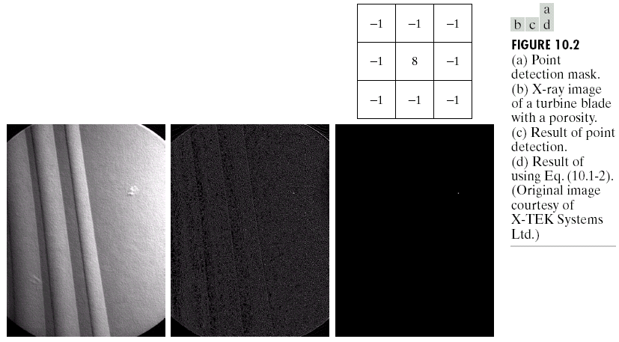
Deteksi titik

Slide 15
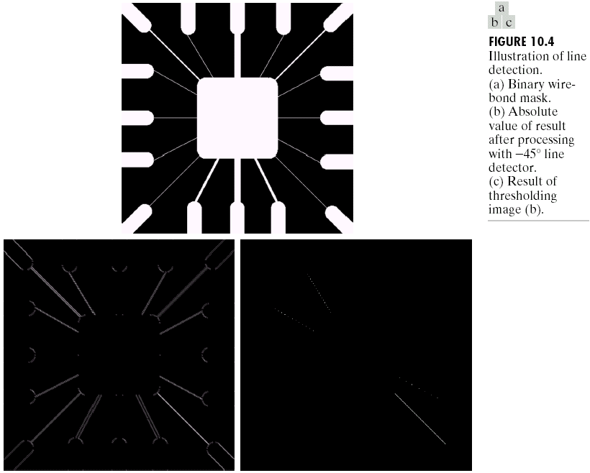
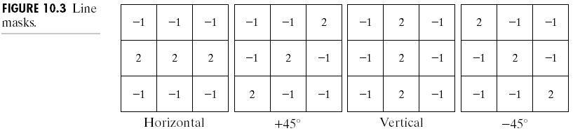
Deteksi Garis

Slide 16
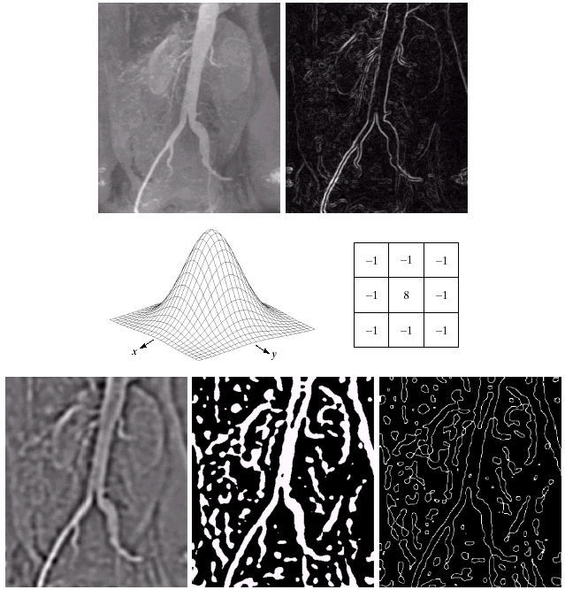
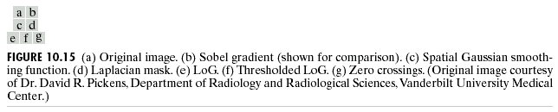
Deteksi Sisi

Slide 17
Edge Linking & Boundary det.
Hasil dari deteksi sisi seringkali tidak menghasilkan sisi yang lengkap, karena adanya noise, patahnya sisi karena iluminasi, dan lain-lain.
Oleh karena itu proses deteksi sisi biasanya dilanjutkan dengan proses edge linking.
Dari sekian banyak cara, yang akan dibahas:
Local Processing
Global Processing dengan teknik Graph-Theoretic

Slide 18
Local Processing
Merupakan cara paling sederhana, dengan menggunakan analisa ketetanggaan 3x3 atau 5x5.

Slide 19
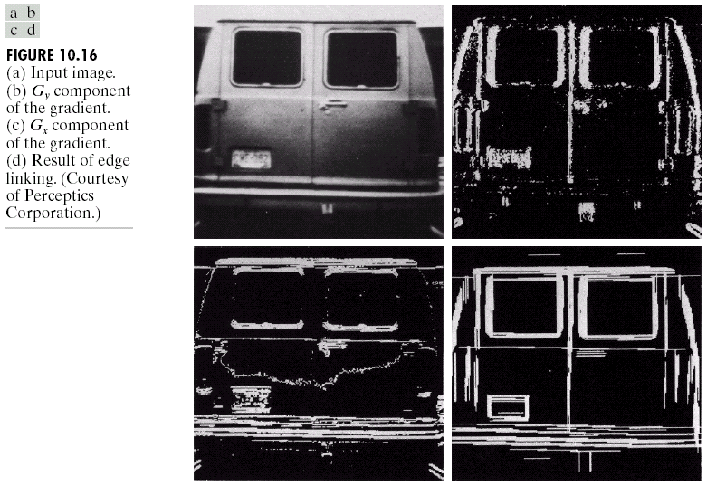
Contoh Local Processing

Slide 20
Global Proc. w/ Graph theoretic
Dapat mengatasi noise
Komputasi lebih sulit
Global : langsung mencakup seluruh citra, bukan menggunakan jendela ketetanggan
Menggunakan representasi graph
Setiap piksel dianggap sebagai node
Setiap piksel hanya bisa dihubungkan dengan piksel lain jika mereka bertetangga (4-connected)
Edge yang menghubungkan piksel (node) p dan q pada graf memiliki nilai (weighted graph):
C(p,q) = H – [f(p) – f(q)]
H: nilai intensitas keabuan tertinggi pada citra
f(p) dan f(q): nilai keabuan piksel p dan q
Kemudian dicari lintasan sisi dengan cost terendah

Slide 21
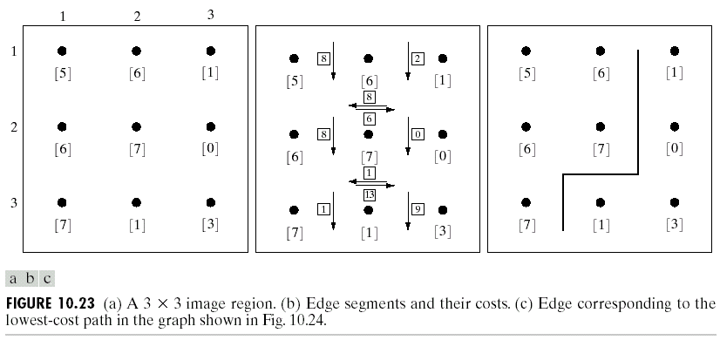
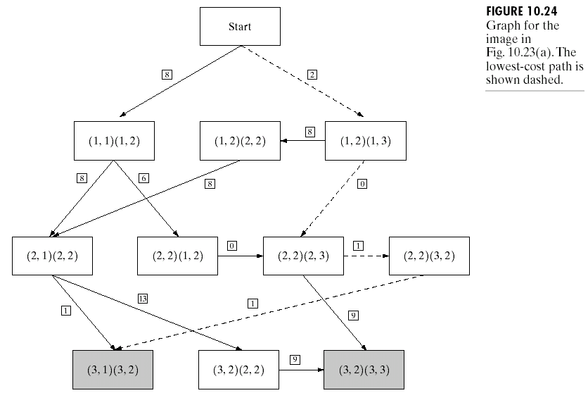
Contoh Global Proc. w/ Graph theoretic
Pada contoh ini, ukuran citra hanya berukuran 3x3.
Untuk memudahkan, diasumsikan bahwa edge mulai dari baris teratas dan berakhir di baris terakhir.
Dkl, edge hanya bisa berawal dari (1,1)(1,2) atau (1,2)(1,3), dan berakhir di (3,1)(3,2) atau (3,2)(3,3),

Slide 22
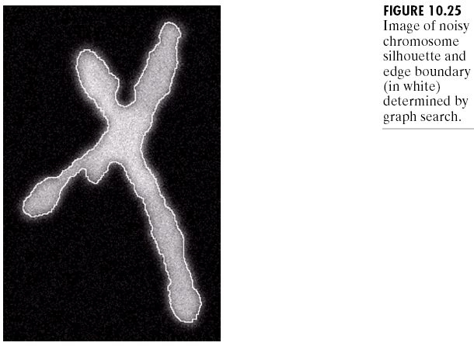
Contoh Global Proc. w/ Graph theoretic

Slide 23
Pembahasan 2
Pendahuluan
Edge based:
Mendeteksi discontinuities
Edge Linking and Boundary detection
Region based:
Thresholding
Region Growing
Region Merging and Splitting
Clustering
Hybrid

Slide 24
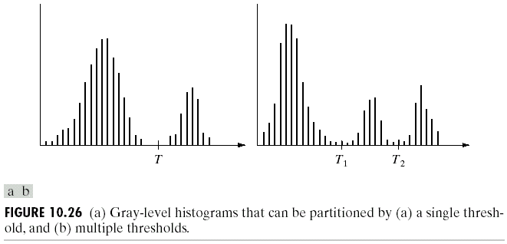
Thresholding
Sering digunakan untuk segmentasi karena mudah.
Diasumsikan setiap objek cenderung memiliki warna yang homogen dan terletak pada kisaran keabuan tertentu

Slide 25
Thresholding (Lanjutan)
Metode ini didasarkan pada pemisahan pixel ke dalam kelas yang berbeda tergantung pada tingkat keabuan masing-masing pixel.
Intensitas citra medis seperti tumor dan jaringan pada otak sangat rumit dan memiliki tingkat keabuan yang sangat dekat sehingga sulit menentukan nilai ambang batas (threshold).
Metode ini tidak bisa diterapkan untuk citra dengan tingkat keabuan yang berdekatan sehingga biasanya dikombinasikan dengan metode lain.

Slide 26
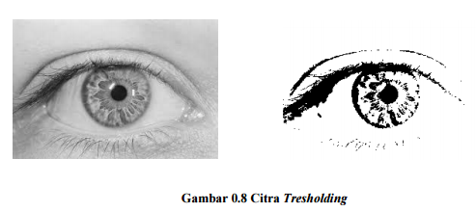
Contoh Thresholding

Slide 27
Contoh Thresholding

Slide 28
Pendekatan Region-Based
Kekurangannya: belum tentu menghasilkan wilayah-wilayah yang bersambungan
Prosedur:
Memerlukan criteria of uniformity (kriteria)
Memerlukan penyebaran seeds atau dapat juga dengan pendekatan scan line
Dilakukan proses region growing
unidentified region

Slide 29
Region Growing
Tentukan beberapa piksel seed.
Seed bisa ditentukan manual atau secara random
Untuk setiap piksel seed, lihat 4 atau 8 tetangganya, jika kriterianya sama (kriteria bisa berupa perbedaan keabuan dengan seed, dll) maka tetangga tersebut bisa dianggap berada dalam 1 region/daerah dengan piksel seed.
Teruskan proses dengan mengecek tetangga dari tetangga yang sudah kita cek, dst.
Tidak bisa hanya digunakan kriteria saja, tanpa melihat konektivitas ketetanggaan, karena bisa tidak membentuk daerah
Stopping rule kadang tidak mencakup semua kemungkinan sehingga pada akhir region growing ada piksel yang belum dicek sama sekali.

Slide 30
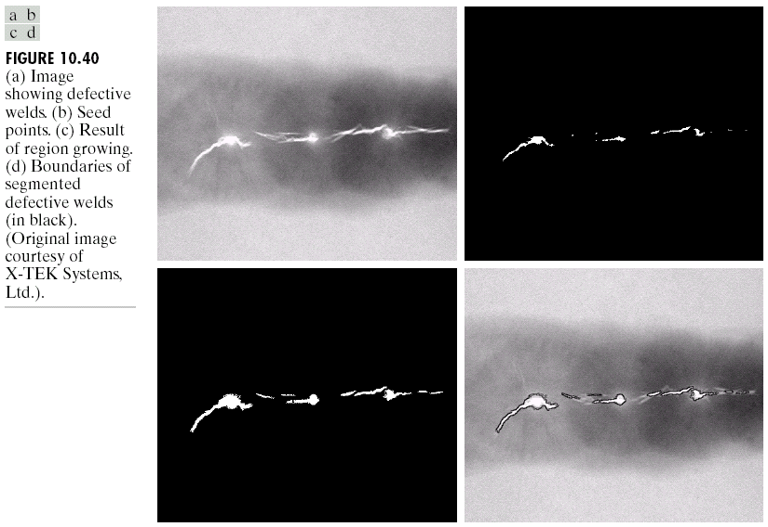
Contoh Region Growing

Slide 31
Region Splitting n Merging
Splitting: membagi citra menjadi beberapa daerah berdasarkan kriteria tertentu (teknik quadtree)
Merging: gabungkan daerah-daerah berdekatan yang memiliki kriteria yang sama.
Kriteria: bisa varian keabuan dll

Slide 32
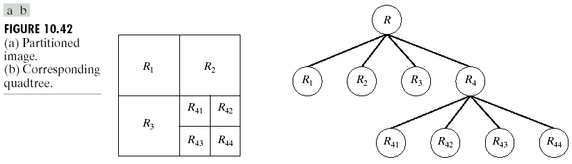
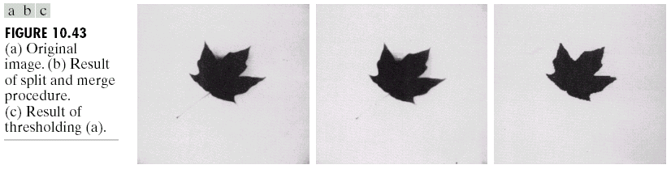
Contoh Region Splitting n Merging

Slide 33
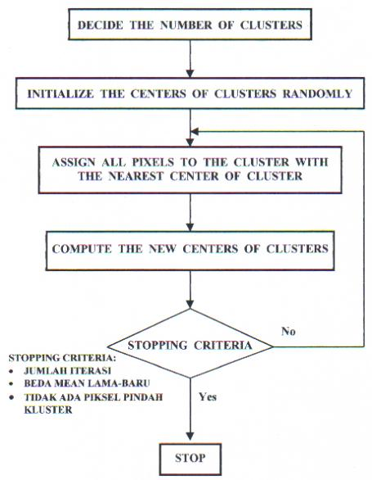
K-Means Clustering

Slide 34
Pendekatan Hybrid Edge & Region Based
Bertujuan untuk mendapatkan segementasi dengan wilayah-wilayah yang tertutup dan bersambungan
Prosedur:
Lakukan proses deteksi sisi untuk menhasilkan citra sisi (piksel edge dan piksel non-edge)
Lakukan pemisahan wilayah dengan metode connected region. Connected regions adalah set piksel 4-tetangga yang bukan piksel edge.
Selanjutnya dilakukan proses merging regions dengan rumusan-rumusan tertentu

Slide 35
The End….

